Slide 1
«Зима-покой природы»
Подготовила: учитель начальных классов Жедь Г.А.

Slide 2
Что такое снег?
Как образуются снежинки?
Как похолодание влияет на жизнь растений и животных?

Slide 3
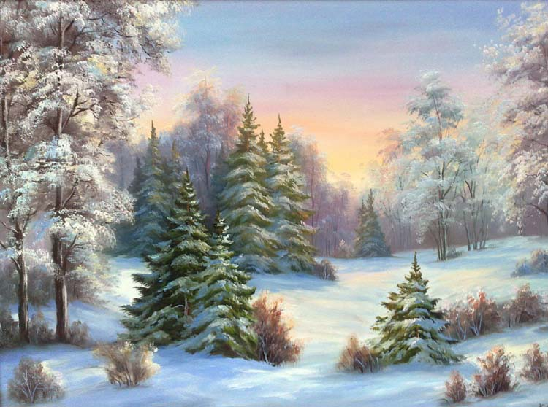

Slide 4
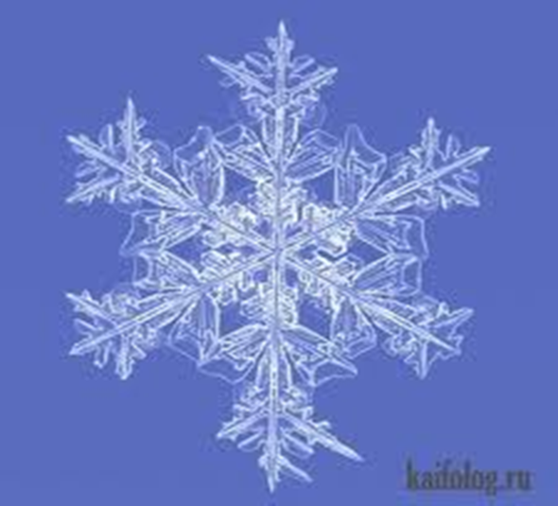
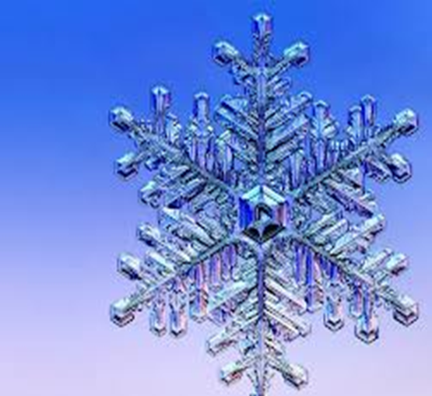

Slide 5
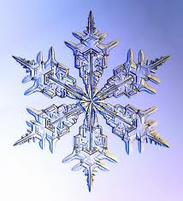
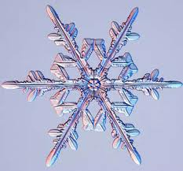

Slide 6


Найди снежинки правильной формы.

Slide 7
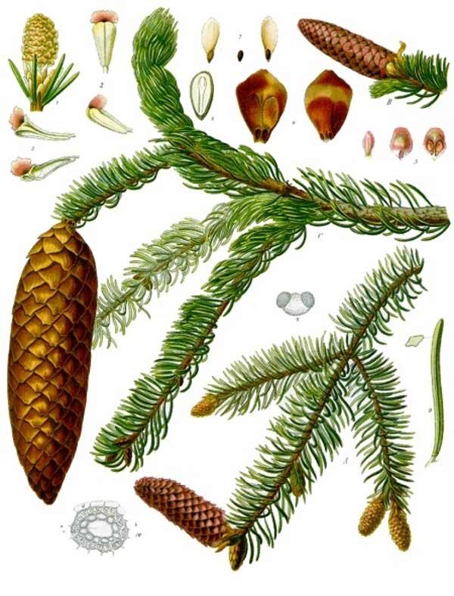
Ель обыкновенная

Slide 8
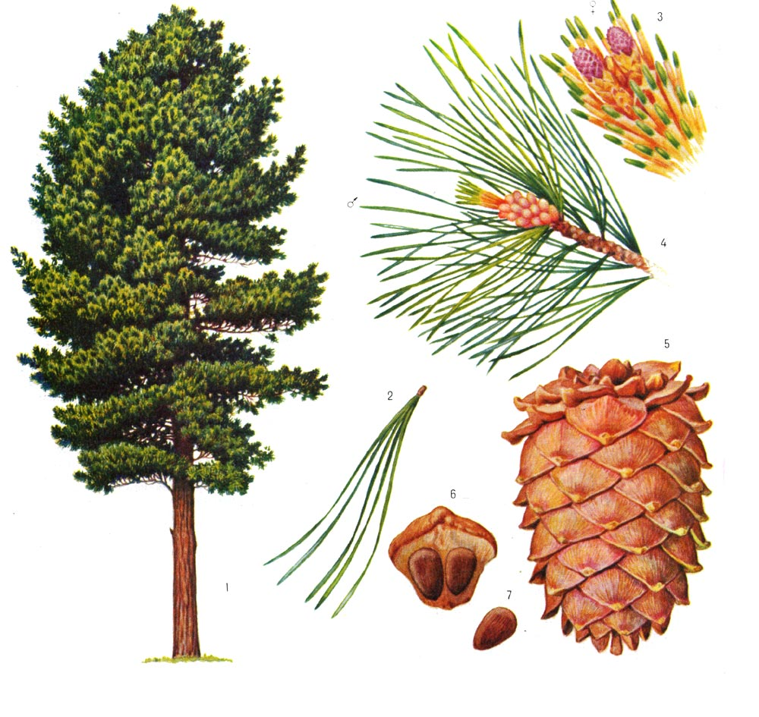
Сосна

Slide 9
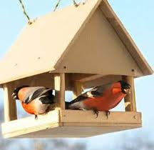
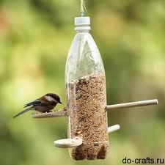
кормушки

Slide 10
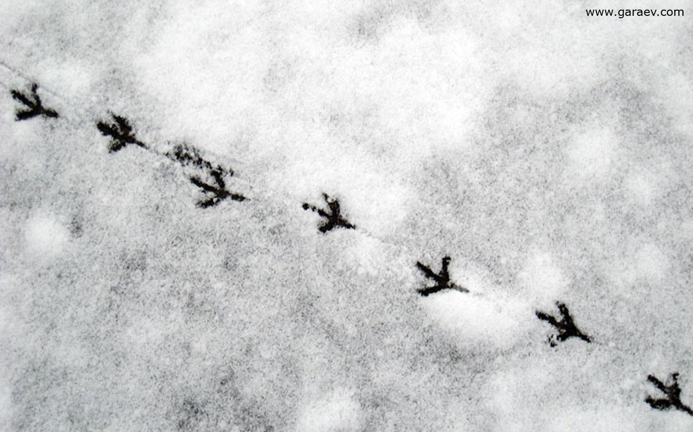

Slide 11
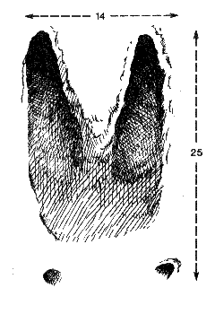

Slide 12


Slide 13
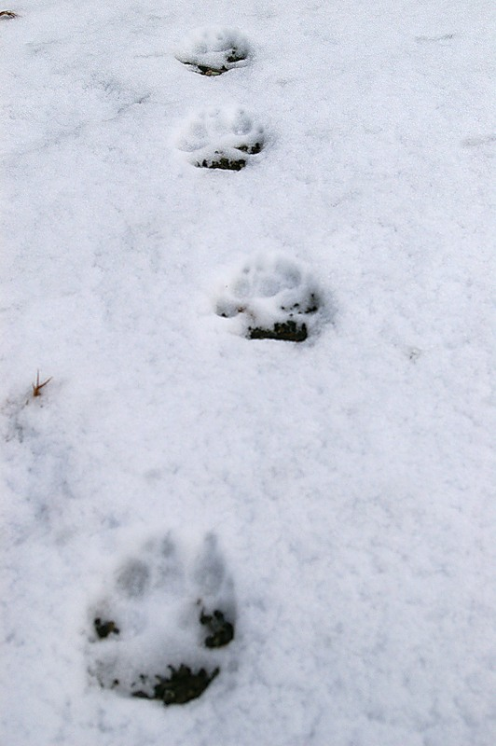

Slide 14


Slide 15


Slide 16
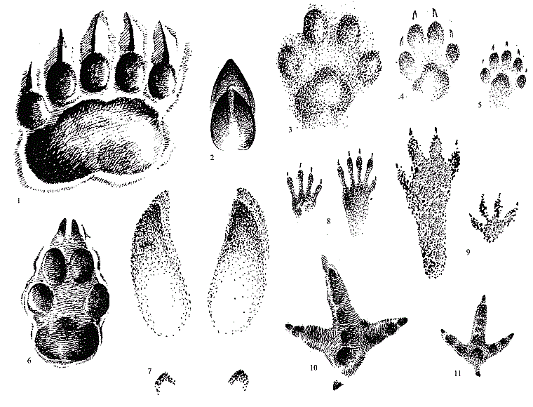
лиса
соболь
рысь
косуля
медведь
белка
заяц
лось
волк
глухарь
рябчик
Найдите знакомые следы?

Slide 17
Что значит «Зима – покой природы»?
Вывод.
Зимой в природе наступает покой.
Жизнь растений замирает.
Для животных наступает трудная пора.
Природа ждёт весну.

Slide 18
Домашнее задание
Отыскать мартышкиных друзей в зимних оконных узорах
и раскрасить их (задание в рабочей тетради).
2. Найти пословицы о зиме и подумать над их смыслом.

Slide 19
Картина зимний лес- http://crosti.ru/patterns/00/01/92/b0779d9c82/picture.jpg
Следы кабана, белки, зайца - http://www.ebftour.ru/articles.htm?id=770
Следы лося- http://www.darwin.museum.ru/expos/ecowalk/pic/losostrov/%D0%BB%D0%BE%D1%81%D1%8C-1.jpg
Общие следы – http://ecoclub.nsu.ru/books/olimpfest/olimpfest1/sled.gif
Кедр- http://kedrach.ru/image/kedr%20i%20shishka.jpg
Ель обыкновенная Ботаническая иллюстрация из книгиО. В. Томе «Flora von Deutschland, Österreich und der Schweiz», 1885
Снежинки - http://blog-zk.ru/wp-content/uploads/2012/12/jquery-snow.jpg

Slide 20
Молодцы!
Спасибо за работу на уроке.

